Slide 1
בטיחות באתר בנייה
כמאל עוויסאת
0505245007

Slide 2
פריסת כותרת ותוכן עם רשימה
חוק - הוראת התנהגות מחייבת מטעם המחוקק (כנסת). חוקים נחקקו במדינת ישראל למן הקמתה ועד היום. החוק מחייב את כל אזרחי המדינה אלא אם כן צוין אחרת.
לדוגמה: חוק ארגון הפיקוח על העבודה תשי"ד (1954). חוק זה חוקק אחרי הקמת המדינה.

Slide 3
פקודה - חוקים אשר נחקקו בארץ ישראל בזמן המנדט הבריטי והם חלק מחוקי מדינת ישראל לאחר הקמתה. לפקודה יש תוקף של חוק ואין כל הבדל ביניהם מלבד השם.
לדוגמה: פקודת הבטיחות בעבודה, אשר חוקקה טרם הקמת המדינה.

Slide 4
תקנה - חקיקת משנה של הרשות המבצעת - (שר, ראש עיר). תקנה אמורה לפרט את האמור בחוק או בפקודה והסמכות להתקינה מקורה בחוקי ה"אב".
לדוגמה: תקנות בטיחות בנושא עבודת בנייה מרחיבות ומפרטות את פקודת הבטיחות

Slide 5
פקודת הבטיחות בעבודה (נוסח חדש) תש"ל 1970
פקודת הבטיחות בעבודה היא חוק מסגרת בנושא בטיחות וגהות בישראל והיא מהווה אחד משני החוקים העיקריים בתחום זה.
הפקודה הנה חוק טכני המסדירה הוראות לגבי תנאי בטיחות וגהות בעבודה במפעלים ובמקומות עבודה אחרים במשק. הפקודה מתארת את מה צריך לעשות. הנוסח החדש של הפקודה אושר על-ידי הכנסת ב-1970 ומתבסס על פקודת בתי החרושת מ-1946 מתקופת המנדט.

Slide 6
נושאי החוק
פקודת הבטיחות בעבודה מתייחסת לשלושה נושאים עיקריים:
בריאות - ניקיון, צפיפות, אוורור, תאורה וחום, ניקוז רצפות, השגחה רפואית.
בטיחות - בטיחות במכונות, בטיחות הגישה והמעבר, משטחים, מדרגות וסולמות, מתקנים בעלי סיכון מיוחד: מעליות, אביזרי הרמה, מכונות הרמה, דודי קיטור, קולטי אוויר, קולטי קיטור. עבודה במקום מוקף. אמצעי מילוט במקרה דליקה.
רווחה - מי שתייה רחצה, מלתחות, עזרה ראשונה.

Slide 7
תקנות בטיחות בעבודות בנייה
כיוון שפקודת הבטיחות מגדירה רק את מה צריך לעשות, יש לתרגם את ה"מה" ל"איך". לשם כך הותקנו תקנות בטיחות בעבודות בנייה.
סמכותו של השר להתקינן מעוגנות בתקנה 173 של פקודת הבטיחות בעבודה כדלהלן:

Slide 8
סעיף 173. תקנות בטיחות ובריאות
סבור השר כי ייצור, מכונות, מתקן, ציוד, חומר, תהליך, מעשה או מחדל הנהוגים במפעל או במקום עבודה פלוני אף אם אינו מפעל כמשמעותו בסימן א' של פרק א', עלולים לגרום חבלת גוף - רשאי הוא להתקין תקנות בדבר בטיחות וגיהות בעבודה כפי שייראה לו למניעת הסכנה כאמור, אלא שתקנות שיוחדו למקומות עבודה שעיקר עיסוקם ייצור, מילוי, החסנה, הולכה, הובלה או שיווק של גז יותקנו בהסכמת שר האנרגיה והתשתית ותקנות בדבר השימוש בחומר הדברה בחקלאות יותקנו בהסכמת שר החקלאות ושר הבריאות.

Slide 9
א. בתקנות לפי סעיף זה רשאי השר, בין השאר -
לאסור עבודת עובדים או סוג עובדים פלוני בקשר לייצור, למכונות, לציוד, לתהליך או לעבודת כפיים מהגדר פלוני, וכן לשנות או להגביל את שעות עבודתם;
לאסור, להגביל או להסדיר את השימוש בחומר או תהליך;
לשנות או להרחיב כל הוראה מהוראות פרקים ב' ו-ג' ופרק זה המטילה דרישה בעניין בריאות או בטיחות.
ב. תקנות לפי סעיף זה יכול שיהיו כלליות או לסוגים או מיוחדות למפעל או למקום עבודה אחר ויכול שיטילו חובות על תופש מפעל, בעל מפעל, עובדים ובני אדם אחרים.

Slide 10
סעיף 216 התקנת תקנות
תקנה לפי פקודה זו יכול שתהיה לזמן מוגבל או ללא הגבלת זמן ויכול שתהיה בכפוף לתנאים כפי שהמתקין יראה לנכון, ויכול שתכלול הוראות משלימות והוראות גרר ככל שייראה דרוש לביצועה.

Slide 11
בנייה ובנייה הנדסית
בנייה
עבודות הכנה והנחת יסודות לבניין והקמת בניין הריסתו, שינוי מבנהו תיקונו או קיומו לרבות חידושם של מילוי המשקים או של הקישוט וניקוי חיצוני של המבנה ולמעט בנייה הנדסית.
עבודות להתקנת מערכת מים, לביוב, לחשמל, להסקה או לתקשורת ועבודות כיוצא באלה, ובלבד שמבצעים אותן אגב הקמת בניין או אגב הקמתו של מבנה שהקמתו הוגדרה כבנייה הנדסית.

Slide 12
בנייה הנדסית
בנייה של קו או שלוחה של מסילת ברזל.
בניית מספן מבדוק, נמל, נתיב שייט פנימי, מנהרה, גשר, מכון מים, מאגר, קו צינורות, מוביל מים, ביוב או מכון ביוב, הריסתם שינוי מבנה ותיקונם לרבות חידושים של מילוי המשקים ושל הצבע;
כל בנייה אחרת שנקבעה בצו הבטיחות בעבודה (עבודות בניה הנדסית), התשכ"ב 1962 עמוד 980.

Slide 13
מבחינה בטיחותית יש הבדל משמעותי בין תנאי ביצוע עבודה במפעל לבין תנאי ביצוע עבודה באתר בנייה.

Slide 14
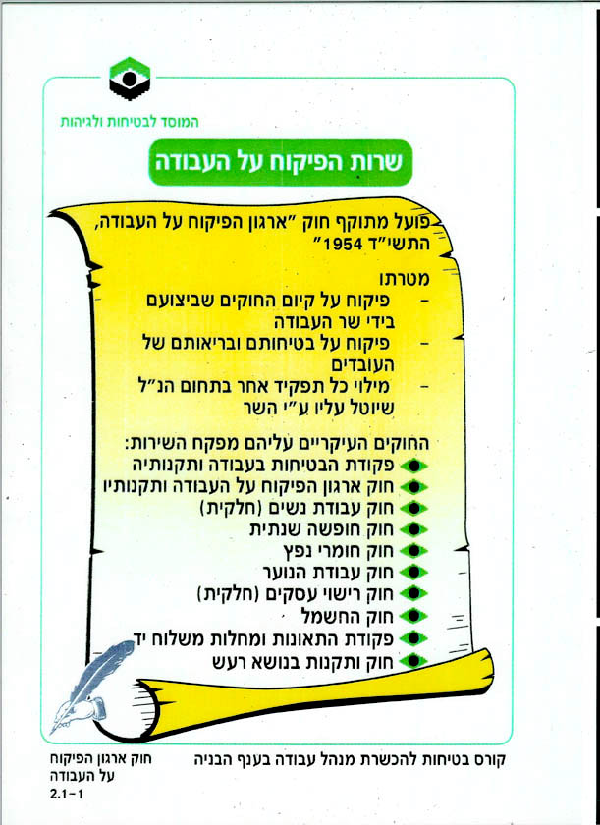
חוק ארגון הפיקוח על העבודה

Slide 15
שירות הפיקוח על העבודה:
שירות הפיקוח על העבודה במשרד התעשייה, המסחר והתעסוקה פועל מתוקף חוק "ארגון הפיקוח על העבודה, התשי"ד - 1954". מטרתו העיקרית היא לפקח על קיום החוקים, שביצועם בידי שר התמ"ת. שירות הפיקוח על העבודה שם לו למטרה לסייע ל"שטח" בהבטחת עבודה בטוחה על ידי פיקוח על קיום חוקי העבודה בתחום הבטיחות.

Slide 16
החוקים העיקריים עליהם מפקח השירות הם:
חוק ארגון הפיקוח על העבודה ותקנותיו
חוק עבודת נשים (חלקית)
חוק חופשה שנתית
חוק רישוי עסקים (חלקית)
פקודת התאונות ומחלות משלח היד
פקודת הבטיחות בעבודה ותקנותיה
חוק עבודת נוער
חוק חומרי נפץ
חוק החשמל
חוק ותקנות בנושא הרעש.

Slide 17
מלבד אכיפת החוקים השונים בתחום הבטיחות והגהות, תפקידו של השירות לפקח על הבטיחות והגהות גם בתחומים שאינם מטופלים דיים בחקיקה. במקרה זה על השירות להדריך את המעבידים ואת העובדים, מעבר לתפקידי ההדרכה, המוטלים על המוסד לבטיחות ולגהות.
שירות הפיקוח, אם כן, אינו עוסק בהדרכה ובמסירת מידע. תפקיד זה מוטל על גוף ממלכתי אחר - המוסד לבטיחות ולגהות. המוסד לבטיחות ולגיהות הוקם על-פי חוק ומוגדר בפרק השלישי בחוק ארגון הפיקוח על העבודה כגוף "שמטרתו לקדם את תנאי הבטיחות בעבודה והגיהות המקצועית". פעילותו המרכזית היא בתחום ההסברה, ההדרכה והמחקר.

Slide 18
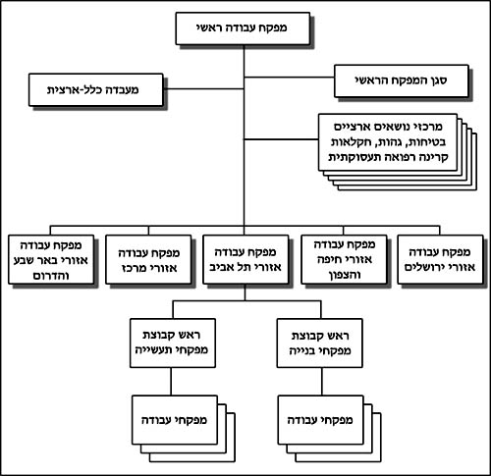

Slide 19
שירות הפיקוח על העבודה בישראל מורכב מחמש רמות ארגוניות:
מפקח עבודה ראשי וסגנו, במשרד התעשייה, המסחר והתעסוקה בירושלים.
צוות מרכזים ארציים לנושאים: בטיחות, גיהות, חקלאות, קרינה רפואה תעסוקתית.
מפקחים אזוריים: חיפה והצפון, ת"א, מרכז, ב"ש והדרום, ירושלים. בנוסף קיימת גם מעבדה כלל ארצית לגיהות תעסוקתית (נמצאת בת"א).
ראשי קבוצת מפקחי עבודה (לתעשייה ולבנייה).
מפקחי עבודה בכירים ומפקחי עבודה.

Slide 20
תקנות התכנון והבנייה (רישוי בנייה)
אישור תחילת עבודות, ביצוע ובקרת ביצוע
חובת מינוי בעלי תפקידים
לא תבוצע בנייה או עבודה לפי היתר אלא לאחר שבעל ההיתר מינה את בעלי התפקידים שלהלן ומסר הודעה על כך לרשות הרישוי:
(1) אחראי לביקורת על הביצוע;
(2) קבלן ואחראי לביצוע שלד הבניין שמינה הקבלן או בעל ההיתר;
(3) אחראי לתיאום עם מכון הבקרה, אלא אם כן היתה הבקשה מסוג הבקשות ששר האוצר קבע לגביהן כי לא נדרשת בהן בקשה של מכון בקרה.

Slide 21
(ב) . בעל ההיתר רשאי למנות, נוסף על האחראי לביקורת על הביצוע כאמור בתקנת משנה (א)(1), אחראים נוספים לביקורת על הביצוע ויחולו לעניין זה הוראות תקנה 28, ובלבד שהודעה על מינוים תצורף לבקשה להתקשרות עם מכון הבקרה ולבקשה לאישור תחילת עבודות.

Slide 22
מקנה זכויות
תכנון
מממש זכויות
רישוי

Slide 23
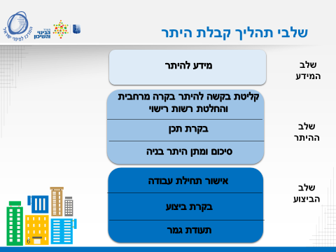

Slide 24




בקרת תכן (במכון הבקרה)
רשות הכבאות
בטיחות אש
בקר -
מנהל תיק
יציבות הבניין
תכן הבניה
פיקוד העורף
מיגון
בטיחות המשתמש
תכן הבניה
משרד
בריאות
בריאות הציבור
תברואה
ואוורור
תכן הבניה
משרד הגה"ס
איכות סביבה
איטום ובידוד
תכן הבניה
חו"ד מסכמת
לבקשה
להיתר
Notes:
בקרת תכן מעט על מכון הבקרה
אמור: לאחר שרשות הרישוי אישרה כי הבקשה תואמת תכניות, הנחיות מרחביות, תקני חניה ותשתיות.
החל מ-2016 יפנה היזם למכון בקרה לקבלת אישורו.
הסבר על מכון הבקרה:
מכון הבקרה יבקר בקשה להיתר לאחר החלטת רשות הרישוי לאשר את הבקשה. בבקרה זו תיבדק התאמה לתקנות ותקנים.
מכון בקרה הינו גוף פרטי, מקצועי המוסמך על ידי המדינה בהסמכה כפולה על ידי הרשות הלאומית להסמכת מעבדות ועל ידי משרד הפנים.
המכון מבקר את תכן הבניין בשלב הרישוי ובשלב הביצוע. ומאפשר איחוד הבדיקה ותיאום בין דרישות התכן של הגורמים המאשרים. המכון מחליף את הגורמים המאשרים באמצעות בקרים מורשים שיוסמכו על ידם.
עבור עורך הבקשה, מכון הבקרה ישמש, ONE STOP SHOP המהווה מעין "זרוע" של מהנדס הוועדה. בעוד שכיום (לפני כניסת התיקון לחוק לתוקף) האזרח נדרש לכתת רגליו לקבלת אישורים מגורמים שונים. ב- 2016 הוא יקבל את כל האישורים הללו במקום אחד שהוא מכון הבקרה (למעט מקרים חריגים ביותר- שיקבעו ע"י שר הפנים).
מכון הבקרה ידאג לבניה בטוחה ואיכותית, יבקר הליכי עבודה, ישפר את אמינות הבקרה, יאפשר להשיג שליטה טובה יותר של פיקוח על הבניה ועוד.
במכון הבקרה יהיו: מומחים- אנשי מקצוע בתחומים כגון: קונסטרוקציה, אינסטלציה, מיזוג אוויר, נגישות וכו' וכן בקרים מורשים שיוסמכו ע"י רשות הכבאות, משרד הבריאות, פיקוד העורף והמשרד להגנת הסביבה.
הדגש: כניסת מכוני הבקרה, תביא להשגת איכות ובטיחות בתכן וביצוע של מבנים ותשתיות.
עבור לשקף הבא.

Slide 25


שלב ההיתר-
קליטת בקשה, בקרה מרחבית, החלטת רשות רישוי
הפעולה הנעשית
בעל התפקיד
ממלא פרטים במערכת המקוונת ומצרף בקשה להיתר שאושרה ע"י רשות הרישוי ונספחים שנדרשו בתיק המידע לשלב בקרת התכן. ושולח למכון הבקרה
עורך הבקשה
בודק את הבקשה ואת הנספחים שהוגשו כולל סכמה סטטית
מכון הבקרה
סיכום הבקרה תוך 30 ימי עבודה ושליחתו לרשות הרישוי ולעורך הבקשה
Notes:
תהליך ההיתר
1. עורך הבקשה להיתר-
ממלא פרטים במערכת המקוונת ומצרף: את הבקשה להיתר שאושרה ונספחים רלוונטיים שנדרשו בתיק המידע
2. מכון הבקרה
בודק את הבקשה והנספחים שהוגשו
מסכם את הבקשה תוך 30 ימי עבודה ושליחתו לרשות הרישוי ולעורך הבקשה.
מכון הבקרה מאפשר איחוד הבדיקה ותיאום בין דרישות התכן של הגורמים המאשרים.
המכון מחליף את הגורמים המאשרים באמצעות בקרים מורשים שיוסמכו על ידם ומשמש,ONE STOP SHOP .

Slide 26
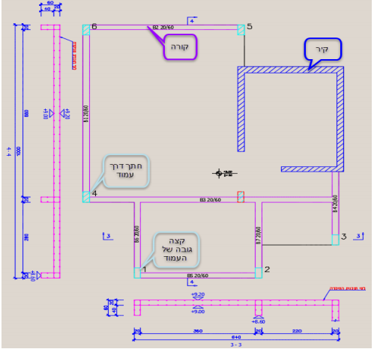
דוגמא לסכמה סטטית

Slide 27

שלב הביצוע –
אישור תחילת עבודות
לצורך קבלת אישור תחילת עבודות יפנה האחראי לביקורת על הביצוע לרשות הרישוי ויצרף:
מס' ההיתר שהתקבל
אישור התקשרות עם מכון הבקרה לבקרת הביצוע
נספחים וצרופות שנקבע בהיתר שיש להגישם בשלב זה
כאן בונים!
27
Notes:
תנאים לתחילת עבודה
לצורך קבלת אישור תחילת עבודות יפנה האחראי לביקורת על הביצוע לרשות הרישוי ויצרף:
מס' ההיתר שהתקבל
אישור התקשרות עם מכון הבקרה לבקרת הביצוע
נספחים וצרופות שנקבע בהיתר שיש להגישם בשלב זה
קובץ מפת מדידה ובו מסומן מתווה הבניין בצירוף אישור מודד מוסמך בדבר סימון מתווה הבניין במגרש.
הודעה בדבר מינוי בעלי תפקידים לביצוע העבודה
יש לצרף קובץ להיתר הבניה, לו"ז משוער לביצוע הפרויקט, קובץ מדידה עליו מסומן מתווה הבניין בצירוף אישור מודד מוסמך בדבר סימון מתווה הבניין במגרש עצמו, קובץ תכנית ארגון אתר, אישור אחראי לביקורת על הביצוע כי מולאו התנאים לתחילת עבודות, נספחים שנקבעו בהיתר, רשימת בדיקות מעבדה נדרשות, קובץ תכניות עבודה אדריכליות, קובץ תכניות, אישור התקשרות עם אתר לפינוי פסולת, תכנית ביקורים של מכון הבקרה.
הערה: אישור תחילת עבודות יכלול אישור לחיבור זמני לחשמל ומים לצורך עבודות.
לאחר קבלת האישור קיימת חובה להציב שלט באתר הבניה.

Slide 28
שלב הביצוע –
אישור תחילת עבודות
קובץ מפת מדידה ובו מסומן מתווה הבניין בצירוף אישור מודד מוסמך בדבר סימון מתווה הבניין במגרש.
הודעה בדבר מינוי בעלי תפקידים לביצוע העבודה
כאן בונים!
28
Notes:
תנאים לתחילת עבודה
לצורך קבלת אישור תחילת עבודות יפנה האחראי לביקורת על הביצוע לרשות הרישוי ויצרף:
מס' ההיתר שהתקבל
אישור התקשרות עם מכון הבקרה לבקרת הביצוע
נספחים וצרופות שנקבע בהיתר שיש להגישם בשלב זה
קובץ מפת מדידה ובו מסומן מתווה הבניין בצירוף אישור מודד מוסמך בדבר סימון מתווה הבניין במגרש.
הודעה בדבר מינוי בעלי תפקידים לביצוע העבודה
יש לצרף קובץ להיתר הבניה, לו"ז משוער לביצוע הפרויקט, קובץ מדידה עליו מסומן מתווה הבניין בצירוף אישור מודד מוסמך בדבר סימון מתווה הבניין במגרש עצמו, קובץ תכנית ארגון אתר, אישור אחראי לביקורת על הביצוע כי מולאו התנאים לתחילת עבודות, נספחים שנקבעו בהיתר, רשימת בדיקות מעבדה נדרשות, קובץ תכניות עבודה אדריכליות, קובץ תכניות, אישור התקשרות עם אתר לפינוי פסולת, תכנית ביקורים של מכון הבקרה.
הערה: אישור תחילת עבודות יכלול אישור לחיבור זמני לחשמל ומים לצורך עבודות.
לאחר קבלת האישור קיימת חובה להציב שלט באתר הבניה.

Slide 29

מה כוללת בקרת הביצוע
בשלב הביצוע?
מכון בקרה יבצע בקרת ביצוע ע"פ תכנית ביקורים שנקבעה מראש לרבות מעקב אחר בדיקות מעבדה.
פיקוח מטעם הועדה המקומית יבצע בקרה מרחבית, התאמה להיתר הבניה.
פיקוח עליון- עורך הבקשה ועורכי המשנה יבצעו פיקוח עליון מתחילת העבודות ועד לקבלת תעודת גמר.
29
Notes:
שלב הביצוע- בקרת הביצוע
שלב בקרת הביצוע כולל:
מכון בקרה יבצע בקרת ביצוע ע"פ תכנית ביקורים שנקבעה מראש לרבות מעקב אחר בדיקות מעבדה.
פיקוח מטעם הועדה המקומית יבצע בקרה מרחבית, התאמה להיתר הבניה.
המתכנן הראשי יגיע מידיי פעם לאתר לבדוק כי מה שתכנן מתבצעץ

Slide 30

שלב הביצוע – תעודת גמר
עם סיום העבודות תוגש בקשה לקבלת התעודה:
לבקשה יצורפו:
מפת מדידה בגמר הבניה
קובץ תכניות עדות של הבניין (As Made)
אישור האחראי לביקורת על הביצוע כי הבניה בוצעה בהתאם להיתר ומולאו דרישות למתן תעודת גמר
Notes:
שלב הביצוע- תעודת גמר
תעודת גמר:
עם סיום העבודות תוגש בקשה לקבלת תעודת גמר- ע"י עורך הבקשה או ע"י האחראי לביקורת על הביצוע.
לבקשה יצורפו: מפת מדידה בגמר הבניה (אלא אם כן קיים פטור ע"י המהנדס), קובץ תכניות עדות (As Made) של הבניין, אישור האחראי לביקורת על הביצוע כי הבניה בוצעה בהתאם להיתר ומולאו דרישות למתן תעודת גמר, אישור מכון הבקרה ביצוע הבניה, אישור מורשה נגישות.

Slide 31
שלב הביצוע – תעודת גמר
עם סיום העבודות תוגש בקשה לקבלת התעודה:
אישור מכון הבקרה על ביצוע הבניה
אישור מורשה נגישות
31
Notes:
שלב הביצוע- תעודת גמר
תעודת גמר:
עם סיום העבודות תוגש בקשה לקבלת תעודת גמר- ע"י עורך הבקשה או ע"י האחראי לביקורת על הביצוע.
לבקשה יצורפו: מפת מדידה בגמר הבניה (אלא אם כן קיים פטור ע"י המהנדס), קובץ תכניות עדות (As Made) של הבניין, אישור האחראי לביקורת על הביצוע כי הבניה בוצעה בהתאם להיתר ומולאו דרישות למתן תעודת גמר, אישור מכון הבקרה ביצוע הבניה, אישור מורשה נגישות.

Slide 32
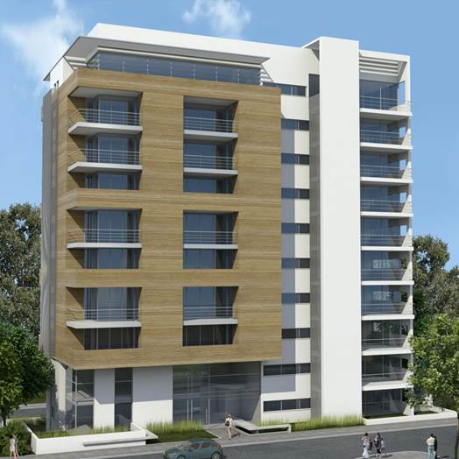
שלב הביצוע –
מתן תעודת גמר
עם סיום הבדיקות וקביעה כי המבנה ראוי לשימוש, תינתן תעודת גמר
32

Slide 33
בטיחות , גיהות ורווחה

Slide 34
בטיחות היא שם כללי לתחום של ההגנה מפני פגיעות גוף או נזק מתמשך בבני אדם. תחום הבטיחות מלווה כיום את האדם בכל אשר ילך: בבית, בדרך, במקומות העבודה והבילוי. לעיתים מוגדרת כך: "קיום רמת סיכונים סבירה לאור המטרה".
על אף שהבטיחות נמצאת בכל אספקט של החיים, כמעט אף פעם הבטיחות אינה מטרה בפני עצמה, אלא אלמנט שנלווה לתחומים האחרים.

Slide 35
היגיינה (בעברית: גֵּהוּת) היא שמירה על הניקיון מההיבט הבריאותי והרפואי.
גיהות תעסוקתית: חיזוי, הכרה, הערכה, בקרה ומניעה של גורמי סיכון בסביבת העבודה ושל תנאי חשיפה המשפיעים על בריאות העובד.

Slide 36
רווחה הוא מצב שבו יש לאדם כסף די צורכו, בעלות על רכוש, בריאות טובה, אושר, או חלק ממרכיבים אלה. שכר העבודה של האדם מהווה כלי חשוב להשגת מטרות אלו.
רווחה תעסוקתית הינה מכלול השירותים במקום העבודה שמטרתם "תחזוקה אנושית" מיטבית.
מדובר בשירותים שנותן המעסיק לשיפור איכות חייהם של עובדיו - בארגון ומחוצה לו.

Slide 37
”מבצע בניה“ – קבלן ראשי או מזמין, המבצע את העבודה כולה או חלקה באמצעות עובדים שלו או באמצעות קבלנים העובדים למענו.
”ממונה על הבטיחות“ – בעל אישור כשירות שנתמנה בידי מעביד לממונה על הבטיחות, הגיהות ובריאות העובדים באתר, בהתאם לסעיף 25(א) לחוק ולפי תקנות אלה .
חובת קיום אישור כשירות
לא יעסוק אדם כממונה על הבטיחות, ולא יועסק ככזה, אלא אם כן בידו אישור כשירות תקף.

Slide 38
כללי בטיחות בעבודות בנייה
עבודה בגובה - בכל המקרים של הרמת אדם באתר הבניה, נדרש העובד לקבל הדרכה לביצוע עבודה בגובה מעל סלי הרמה או בימות מתרוממות ולהירתם באמצעות רתמת בטיחות למערכת למניעת נפילה. למידע נוסף בנושא עבודה בגובה
שימוש בכלי הרמה על ידי עובדים שקיבלו הדרכה או הסמכה מתאימה
הרמת אדם באמצעות כלי הרמה צריכה להתבצע באמצעות כליים ייעודיים להרמתו
שימוש בפיגומים - לעניין פיגומי זקפים (טייחים) שגובהם עולה על 6 מטרים, קיימת חובה להתקינם באמצעות בונה מקצועי לפיגומים שעבר הכשרה מתאימה. בנוסף קיימות דרישות בטיחות לשימוש בפיגומים אחרים כדוגמת פיגום זיזים, פיגום שלוח, פיגום עצמאי ועוד.

Slide 39
שימוש בעגורני צריח רשומים, על ידי עובדים בעלי הכשרה מתאימה ובהתאם לכללי הבטיחות. למידע נוסף בנושא עגורני צריח
עבודות הריסה של חלקי מבנה כפי שנקבעו בחקיקה מחייבות מינוי מנהל עבודה בבניה, בעל ניסיון של שנה אחת בהריסת מבנים.
עבודה מעל לגגות שבירים או תלולים מסוכנת אף היא ולצורך ביצוע העבודה, נקבעו בתקנות ייחודיות דרישות ותנאים לביצוען.
עבודות עפר וחפירות קובעות תנאים מפורטים לביצוע העבודה בצורה בטוחה תוך שמירה להתמוטטות החפירה הן בשל שיפוע החפירה שאינו מותאם לקרקע, הן בשל התקרבות כלי בסמוך לשפת החפירה, והן בשל אי ביצוע חיזוקים לדפנות החפירה.
​

Slide 40
מתן אישור כשירות
(א) לא יינתן לאדם אישור כשירות, אלא אם כן הוא אחד מאלה:
(1) בעל תואר מוכר כמשמעותו בחוק המועצה להשכלה גבוהה, התשי״ח–1958, בתחום מדעי הטבע, הטכנולוגיה או ההנדסה ודומיהם, בעל נסיון של שנתיים לפחות בעבודה במקצועו לאחר סיום לימודיו המקצועיים, ועבר בהצלחה קורס ממונים על בטיחות או קורס שווה ערך, שאישר מפקח העבודה הראשי, במוסד לבטיחות וגיהות או במוסד אחר.
(

Slide 41
(2) טכנאי או הנדסאי שרכש נסיון של 3 שנים לפחות בעבודה במקצועו, לאחר סיום לימודיו המקצועיים, ועבר בהצלחה קורס ממונים על בטיחות או קורס שווה ערך, שאישר מפקח העבודה הראשי, במוסד לבטיחות וגיהות או במוסד אחר.

Slide 42
(3) מי שהוכיח להנחת דעתו של מפקח העבודה הראשי, כי הוא ראוי להיות ממונה על בטיחות, אף שאין מתקיימות בו הוראות פסקה (1) או (2), ובלבד שהינו בעל השכלה שוות ערך להשכלה הנדרשת בהן, עבר בהצלחה קורס ממונים על בטיחות או קורס שווה ערך, שאישר מפקח העבודה הראשי, ונסיונו המקצועי בתחום הבטיחות והגיהות, יהיה שלוש שנים לפחות, או אם נתקיימו בו הוראות תקנה 15.

Slide 43
(ב) בעל אישור כשירות חייב להשתתף מדי שנה, בשמונה ימי השתלמויות לפחות, לקידום הידע בנושאי בטיחות וגיהות בעבודתו, במסגרות שיאשר מפקח העבודה הראשי; וידווח מדי שנה למפקח העבודה הראשי על ההשתלמויות שבהן השתתף בשנה החולפת.
(ג) לא מילא בעל אישור כשירות אחר הוראות תקנת משנה (ב), רשאי מפקח העבודה הראשי לבטל את תעודת הכשירות או להתלותה עד למילוי ההוראות כאמור.

Slide 44
חובת מינוי ממונה על הבטיחות
אלה חייבים למנות ממונה על הבטיחות:
(1) מחזיק במקום עבודה שחלה עליו פקודת הבטיחות בעבודה, כולה או חלקה, ואשר מועסקים בו חמישים עובדים לפחות;
(2) מחזיק במקום עבודה הנמנה עם הסוגים המפורטים בתוספת השניה ושמועסקים בו חמישים עובדים לפחות;
(3) מבצע בניה המעסיק, בעצמו או באמצעות קבלני משנה, 100 עובדים לפחות באתרי הבניה בו זמנית;
(4) מעסיק, המעסיק בחקלאות, 50 עובדים לפחות בו זמנית;
(5) מחזיק בכל מקום עבודה אחר, שעל סמך הסיכונים בו קבע מפקח אזורי, שיש למנות בו ממונה על הבטיחות, והורה לו, בכתב, לעשות כן.

Slide 45
על פי "פקודת הבטיחות בעבודה", תקנות "מסירת מידע לעובדים":
"מחזיק במקום עבודה יקיים הדרכה בדבר מניעת סיכונים והגנה מפניהם (להלן – הדרכה), באמצעות בעל מקצוע מתאים ויוודא שכל עובד הבין את הסיכונים והוא בקיא דיו בנושאי ההדרכה, בהתאם לתפקידו ולסיכונים שלהם הוא חשוף;
מחזיק במקום עבודה יחזור ויקיים הדרכה כאמור בהתאם לצורכי העובדים ולפחות אחת לשנה".

Slide 46
באחריות המעסיק, לדאוג כי כלל העובדים עברו הדרכת בטיחות על ידי גורם מוסמך ולהקפיד על קיום הכללים במפעל.

Slide 47
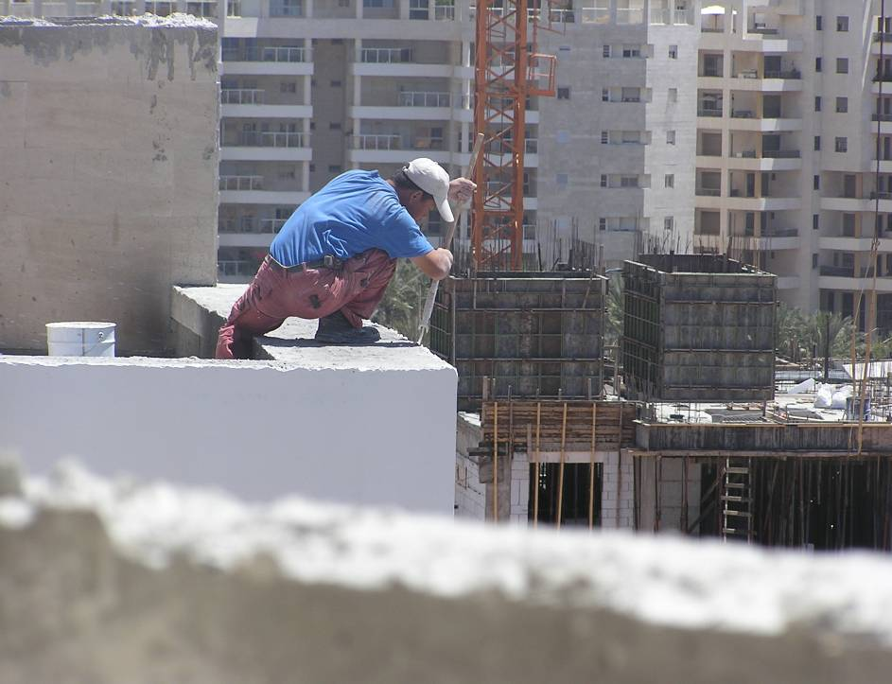
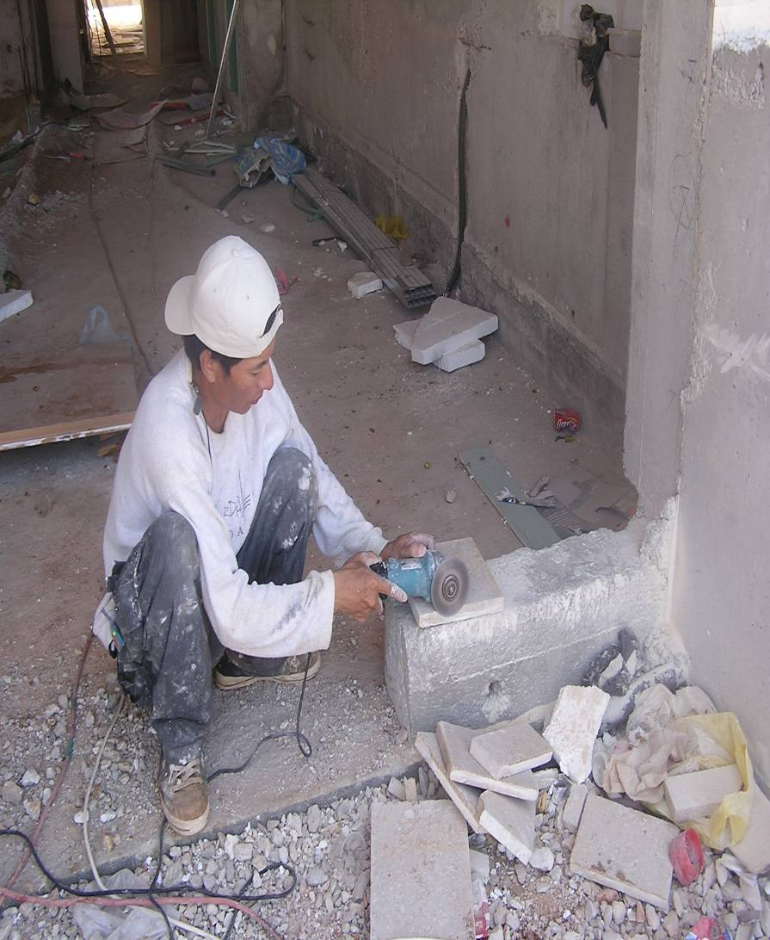
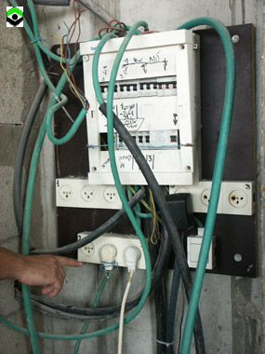

Slide 48
עשרות אלפי עובדים נפגעים מידי שנה בתאונות עבודה וזאת מבלי לציין את הסבל הנורא של הנפגעים ובני משפחתם.
לפי הערכה של ארגון העבודה הבינלאומי ILO , תאונות העבודה ומחלות המקצוע גובות קרוב לשני מיליון חיי אדם בשנה. הנזק הכלכלי של תאונות העבודה ומחלות המקצוע מוערך ע"י הארגון בכ- 4% מהתוצר הגולמי העולמי.

Slide 49
בנוסף לתאונות המוות ב ארגון ILO מעריכים שמתרחשות מידי שנה כ- 268 מיליון תאונות עבודה ברחבי העולם שבהם העובדים נעדרים מעל 3 ימי עבודה.
ההערכות מדברות על כ- 160 מיליון עובדים אשר נפגעים ממחלות מקצוע בשנה.

Slide 50
הגורם | מספר מקרי מוות
איידס | 320 אלף
מחלות | 500 אלף
אלימות | 550 אלף
תאונות דרכים | 1 מיליון
תאונות עבודה ומחלות מקצוע | קרוב לשני מליון

Slide 51
טעויות אנוש כגורם שורש לתאונות ותקלות
מחקרים שבוצעו ברחבי העולם, בקשר לגורמים של תאונות עבודה, הצביע על טעויות אנוש, חוסר תשומת לב והתנהגות לא בטיחותית כגורם של יותר מ- 90% מהתאונות.
מסקנה
רוב תאונות העבודה ניתן לייחס לאותן גישות התנהגותיות שאנחנו מאמצים במקומות עבודה

Slide 53
בכדי לקדם את הבטיחות במקומות העבודה, חייבים לפעול לא רק בקרב ציבור העובדים אלא גם בקרב הנהלות הארגונים, וגם בקרב הקהילה.
מטרת הפעילות היא הטמעת נורמות וערכים בתחום הבטיחות והגיהות ופיתוח תרבות בטיחות

Slide 54
נגישות
נְגִישׁוּת היא מידת התאמתה של מערכת לשימושם של אנשים בעלי יכולות גופניות, נפשיות ושכליות מגוונות ככל האפשר, לרבות אנשים שהיכולות שלהם באחד מתחומים אלה נמוכות עד כדי לקויות (לדוגמה: התאמת המערכת לקצרי רואי, כבדי ראייה או עיוורים היא שיפור בנגישות המערכת).

Slide 55
בישראל חוקקו מספר חוקים בגישה ההנגשתית. הבולט בהם הוא חוק שוויון זכויות לאנשים עם מוגבלות. חוק זה חוקק בשנת 1998 בלא כל התייחסות לנגישות. אולם בשנת 2005 הוא תוקן כך שיכיל מושג זה ובין השאר הוסף בו פרק שלם על נגישות. פרק הנגישות בחוק השוויון מגדיר נגישות כך: "אפשרות הגעה למקום, תנועה והתמצאות בו, שימוש והנאה משירות, קבלת מידע הניתן או מופק במסגרת מקום או שירות או בקשר אליהם, שימוש במתקניהם והשתתפות בתוכנית ובפעילויות המתקיימות בהם, והכול באופן שוויוני, מכובד, עצמאי ובטיחותי."

Slide 56
פרק הנגישות של החוק קובע את החובה להנגיש כל מקום שניתן בו שירות לציבור לאנשים עם כל סוגי המוגבלויות. לפי חוק זה, כל בניין אשר ניתן בו שירות לציבור, כגון: משרדי ממשלה, בתי משפט, בתי עסק, לרבות בתי קולנוע, מסעדות, פארקים ובתי מלון, בתי ספר, אתרי אינטרנט, מופעים ועוד - חייבים בנגישות הנוגעת לשירות הניתן במקום, למבנים, לתשתיות ולסביבת הבניין. זאת כדי לאפשר לאנשים עם מוגבלות לקבל שירות באופן שוויוני, מכובד ועצמאי, יחד עם כלל הציבור.

Slide 57
חוק שוויון זכויות והתקנות הקשורות אליו מתייחסים לאנשים עם מוגבלות פיזית, מוגבלות בראייה, מוגבלות בשמיעה, מוגבלות נפשית ומוגבלות קוגניטיביות. את ביצוע התאמות ההנגשה אמור לספק המחזיק, המפעיל או הבעלים של מקום ציבורי. כמו כן, מעניק החוק כלים לאכיפתו, כגון מערך פקחים בנציבות שוויון זכויות לאנשים עם מוגבלות אשר הוסמכו להוציא צווי נגישות נגד החייבים בנגישות אשר לא ביצעו את ההתאמות הדרושות. כמו כן, עסק טעון רישוי אשר לא עומד בדרישות החוק במעמד הגשת הבקשה לרישיון - לא יקבל רישיון עסק. בנוסף, אדם עם מוגבלות אשר הגיע לקבל שירות במקום ציבורי והמקום נמצא לא נגיש יכול להגיש תביעה אזרחית ללא הוכחת נזק.

Slide 58
משרד הכלכלה מעניק תעודת הסמכה לבעלי מקצוע שעברו התמחות בתחום הנגישות. ישנם שני סוגי התמחויות:
מורשה נגישות מתו"ס (מבנים, תשתיות וסביבה). יועצים אלו עוסקים בהנגשת הסביבה הפיזית של הבניין, התשתיות והסביבה שלו וחייבים להיות רשומים בפנקס המהנדסים והאדריכלים וההנדסאים.
מורשה נגישות השירות. יועצים אלו עוסקים בהנגשת השירות הניתן במקום, כגון מערכת שמע, שילוט, רהיטים, אתר אינטרנט, נהלים, הדרכות עובדים ועוד.

Slide 59
בתיקון לחוק התכנון והבנייה שתוקפו החל מ-1 באפריל 1972 נקבע כי כל מבנה ציבורי שנבנה בישראל חייב לכלול אמצעים שיאפשרו גישה לנכים. הרחבה ופירוט של עיקרון זה נעשו בחוק שוויון זכויות לאנשים עם מוגבלות, ה'תשנ"ח-1998. כמו כן נקבע בחוק שוויון זכויות לאנשים עם מוגבלות ובתקנות לפיו, כי על מפעיל שירות תחבורה ציבורית ורשות מקומית להסדיר נגישות עבור אנשים עם מוגבלות לשירותי תחבורה ציבורית. כן הותקנו תקנות בדבר נגישות לאתרי עתיקות, גנים לאומיים, שמורות טבע ושטחים פתוחים שבניהול רשות הטבע והגנים או הקרן הקיימת לישראל, או מטעמן.

Slide 60
למי מנגישים? קהל המטרה - אנשים עם מוגבלות
כ-18% מהאוכלוסייה בישראל הינם אנשים עם מוגבלות על סוגיה השונים: מוגבלות פיזית, חושית (לקות ראייה ושמיעה), לקות נפשית ושיכלית.
מוגבלות נגרמת מסיבות שונות - ביניהן מחלות, זיקנה, לידה ותאונות.

Slide 61
עקרונות הנגישות
קיימים שני עקרונות בבסיסה של הנגישות "עקרון ההכלה" ו"עקרון הרצף":
"עקרון ההכלה"
אנשים עם מוגבלות הינם חלק בלתי נפרד מהחברה ומהציבור הרחב, וככאלה הם שווי זכויות לחיות, להשתלב ולהתנהל ביחד וללא הפרדה מכולם.
"עקרון הרצף"
אדם עם מוגבלות, יוכל להגיע לכל מקום ולקבל את אותו שרות ככל אדם אחר. הרצף הינו לוגי - חניית נכים, עלייה למדרכה, דרך נגישה, דלת כניסה נגישה, מסדרונות נגישים, דלפקי מודיעין, שרות נגישים, מעלית נגישה, שרותי נכים נגישים- די שאחד מהמרכיבים הללו לא קיים- עקרון "רצף הנגישות" נשבר ולא מתקיים אי קיום רצף הנגישות משמעו שהמקום או שרות אינו נגיש!

Slide 62
למה כדאי להנגיש?
ישנן סיבות טובות ורבות מדוע כדאי ומומלץ להנגיש, וביניהן:
1. הגדלת מספר הלקוחות שיכולים להגיע ולהנות ממוצריך ושרותיך.
2. שיפור שביעות הרצון של הלקוחות מארגונך.
3. שיפור הנוחות לכלל לקוחותיך.
4. המעשה הנכון מבחינה "חברתית".
5. הימנעות מתביעות אזרחיות ופליליות.
6. הימנעות מפגיעה תדמיתית.
7. החוק מחייב אותך.

Slide 63
תקן ישראלי לנגישות הסביבה הבנויה 1918
תקן זה כולל שישה חלקים כאשר מטרתו של כל חלק הינה להגדיר בצורה מפורטת ומדויקת דרישות מינימום לתכנון נגיש שתשרתנה אנשים עם מוגבלות בכל תת תחום שבו עוסק. לדוגמא, כאשר בתקנות מוגדר שנדרש לסמן חניית נכים, להתקין כבש או לבנות שרותי נכים- התקן הישראלי בחלק הרלוונטי תהיינה ההגדרות המפורטות לרבות מידות ושרטוטים כיצד יש לבצע זאת בפועל.
להלן רשימת ששת החלקים לתקן הישראלי 1918 לנגישות:
ת"י 1918 חלק 1 - נגישות הסביבה הבנויה - עקרונות ודרישות כלליות
ת"י 1918 חלק 2 - נגישות הסביבה הבנויה - הסביבה שמחוץ לבניין
ת"י 1918 חלק 3.1 - נגישות הסביבה הבנויה - פנים הבניין - דרישות בסיסיות
ת"י 1918 חלק 3.2 - נגישות הסביבה הבנויה - פנים הבניין - דרישות משלימות לשימושים ספציפיים
ת"י 1918 חלק 4 - נגישות הסביבה הבנויה- תקשורת
ת"י 1918 חלק 5 - נגישות הסביבה הבנויה - יחידות דיור ואכסון
ת"י 1918 חלק 6 - נגישות הסביבה הבנויה – אמצעי אזהרה והכוונה לאנשים מוגבלי ראיה.

Slide 64
מהי נגישות?
נגישות נחלקת לתתי תחומים רבים העיקרים שבהם:
נגישות פיזית - מבנים
חקיקה נעשתה הפרדה בין נגישות מקומות (מבנים) חדשים (כאלו שקיבלו היתר בנייה לאחר 1 באוגוסט 2009) לבין מקומות (מבנים) קיימים (כאלו שקיבלו היתר בנייה לפני1 באוגוסט 2009); רמת הנגישות הנדרשת למקום חדש הינה גבוהה יותר וכפועל יוצא טובה יותר לאנשים עם מוגבלות, לעומת מבנים קיימים שבהם ניתנו "הקלות" ו"הנחות". יהיה נכון להסביר את הנגישות בצורת "רצף לוגי":
בתקנות מוגדרות הנחיות וכמויות ובת"י 1918 מוגדרת הנחיות מפורטות כיצד לבצע - חובה להתייעץ ע"י מורשים ומומחים. (הערה - הפירוט בחלק זה הוא סימלי והסברתי בלבד)

Slide 65
1. חניית נכים
חניות אלה הינן קריטיות מבחינת נגישות, חשוב ביותר שאלה תהיינה קרובות ככל שניתן, בכמות מספקת, מסומנות באופן בולט ומותאמות לסוגי רכבי הנכים השונים.
2. עלייה למדרכה
עלייה למדרכה הינה קריטית על מנת לאפשר לאדם עם מוגבלות בניידות לגשר בין הכביש למדרכה. חשוב שזו תהייה בשיפוע מתון ככל שניתן, רחבה ואף מותאמת ללקויי ראייה כמוגדר בת.י.
3. דרכי גישה (מהחניה ו/או הרחוב ועד דלת הכניסה לבניין)
חשוב ביותר שדרך זו תהיה נוחה ומותאמת בעיקר למוגבלויות בניידות וראייה. להקפיד על שיפועים מתונים ככל שניתן, רוחב רחב, שאין מכשולים, תאורה ללילה, שילוט אם נדרש וחומרים שאינם מחוספסים מחד ומאידך אינם חלקים ומסוכנים.

Slide 66
4 . כבש (רמפה) / מדרגות
כאשר אין ברירה ונדרש לגשר עלפני הפרשי גובה חשוב ביותר להקפיד על הגדרות הביצוע בת.י. כך לדוגמא: קריטי שיותקנו מאחזי יד, קריטי שלפני המדרגה העליונה יהיו משטחי אזהרה שישמשו כהתראה לאנשים עם לקויות ראייה ועיוורים על הימצאותם של מדרגות. לעניין הכבש / רמפה - גם כאן הקפדה על המידות והפרטים חשובה ביותר - החל מלעשות כל מאמץ למתן את השיפוע ככל שניתן כאשר זווית השיפוע המקסימאלית הינה 8% ודרך חשיבות מאחזי היד והחומר ממנו עשוי הכבש.
5. דלת הכניסה לבניין
באופן עקרוני יש לפעול לכך שכולם יכנסו מהכניסה הראשית ולכן יש לפעול שכניסה זו תהיה נוחה ונגישה ללא סף או מדרגה בדלת, דלת רחבה, לוודא שניתן לפתוח את הדלת בקלות. במידה וזו דלת מזכוכית נפעל למדבקות שימנעו התקלות בדלת ללקויי ראייה ועוד.
6. מסדרונות בתוך הבניין
על המסדרונות להיות מספיק רחבים, ללא מכשולים, מוארים בתאורה טובה אך שאינה מסנוורת.

Slide 67
7. מעלית / מעלון
בכל מקום בו יש מפלסים או קומות נדרש פתרון נגישות אנכי לטובת אנשים עם מוגבלות בניידות כולל מוגבלי הליכה. על אלה להיות מותאמים לסוגים השונים של המוגבלויות וסוגי כסאות הגלגלים השונים ויש לפעול לפי התקנות והת.י. למעליות בהתאם לגודל הבניין, ייעודו ומספר הקומות. ע המעליות להיות מותאמות גם לעיוורים ולקויי ראייה.
8. שרותי נכים
שירותים בכלל הינם מרכיב חשוב בכל מקום, שרותי נכים הינם קריטיים לאנשים עם מוגבלות. חשוב ביותר לוודא שיש שילוט הכוונה ברור ונוח למציאת שרותי הנכים. חשוב ביותר להקפיד לבצע ולהתקין את שרותי הנכים בדיור מוחלט להגדרות בת.י. לעניין זה. כך לדוגמא חשוב ביותר שהדלת תיפתח החוצה, גובה המאחזים המדוייק גם הוא חשוב ביותר, מיקום האסלה ועוד.
9. שילוט
שילוט באופן כללי מתחלק לשלושה סוגים: הכוונה, אזהרה וזיהוי. לדוגמא הכוונה לשרותי נכים, התראה בפני מכשול וזיהוי עמדת שרות נגישה. שילוט טוב משפר מהותית את הנוחות, ההתמצאות, הנגישות.

Slide 68
10. ריצוף
לריצוף יש חשיבות רבה, ריצוף מחוספס מדי מאוד לא נוח לאנשים עם עגלות ומוגבלי הליכה, ריצוף חלק מידי - מסוכן, ועוד. בחירת ריצוף נכונה יכולה להיות נגישה, עיצובית ואף יכולה לסייע בהתמצאות, הכוונה והתראה.
11. תאורה
חשוב לייצר תאורה טובה כזו שאינה מסנוורת. נושא התאורה חשוב למוגבלויות חושיות. תכנון תאורה נבון יכול לסייע בהכוונה ובהתמצאות.
12. מכשולים
חשוב לוודא שבכל דרכי הגישה אין סכנות ומכשולים, הן על הקרקע, הן מהצדדים ומלמעלה . זה נכון הן מחוץ לבניין והן בתוך לבניין

Slide 69
13. נגישות במצב חרום
גם נושא חשוב זה מוגדר בתקנות ובת.י. החל מאמצעים שיאפשרו לכולם לדווח על מצב חרום, דרך אמצעים שיאפשרו לדעת על מצב חרום (לדוגמא תחליף לאזעקה לטובת חרשים) ואזור ביטחון והמתנה נגיש לכוחות החילוץ.
14. ריהוט
מהו כסא נגיש, ספסל נגיש, שולחן נגיש, דלפק נגיש - לכל אלה ישנם הגדרות המפרטות מידות מדויקות שתאפשרנה גם לריהוט הפנים להיות נגיש ושימושי לכולם. לדוגמא - על גובה מושב כסא להיות בין 45-50 ס"מ ועם מאחזי יד לטובת מוגבלי הליכה. על שולחן נגיש להיות מונמך ומותאם בצורה כזו שניתן עם כסא גלגלים להיכנס מתחת לשולחן.

Slide 70
נגישות פיזית- סביבה
פרק זה מתייחס על 'קצה המזלג' להנגשת מקומות מהסוגים הבאים:
1. פארקים - לעניין פארקים מוגדר בתקנות כיצד לסמן חניות נכים בטבע, כיצד ליצור דרכי גישה למוקדי העניין השונים בהתאם לסוג המקום, כיצד לייצר שביל נגיש בטבע, כיצד להנגיש פינת פיקניק נגישה ועוד.
2. גני שעשועים - כיום ניתן לתכנן גן שעשועים שיהיה נגיש להורה עם מוגבלות ו/או לילד עם מוגבלות - החל מנגישות דרכי הגישה, ספסלי הישיבה ועד נגישות מתקני המשחקים.

Slide 71
3. בריכות שחייה - כאן מדובר על הנגשה החל מחניות הנכים, דרכי הגישה, מלתחות וחדרי הלבשה, הבריכה ועוד. בכל בריכה חייב להיות מתקן הרמה לכניסה ויציאה מהמים.
4. חופי רחצה - עבר לחניות נכים ודרכי גישה, חוף רחצה נגיש חייב לכלול דרך גישה עד קו המים, סככת צל נגישה, אמצעי לכניסה למים, לשרותים ולמלתחות נגישות.
5. מתקני ספורט - מתקני ספורט נדרשים להיות נגישים הן לספורטאים עם מוגבלויות והן לצופים עם מוגבלות. כך לדוגמא נדרש שיהיו חדרי הלבשה ומלתחות נגישות לספורטאים ומקומות ישיבה נגישים כך שגם כשהקהל עומד, המגרש לא יוסתר בפני הצופים עם המוגבלות היושבים במקומות נגישים.
6. בתי עלמין - בית עלמין נגיש יאפשר למבקרים בו להחנות רכבם ולהגיע לכל חלקה במתחם. בנוסף יהיו שרותי נכים, ספסלי ישיבה נגישים ושילוט הכוונה נוח.
7. ועוד.

Slide 72
נגישות פיזית - תשתיות
פרק זה מתייחס להנגשת מקומות מהסוגים הבאים:
1. מדרכות ומעברי חצייה,
2. תחנות אוטובוס,
3. גשרי הולכי רגל,
4. חניות נכים.

Slide 73
מהו ארגון נגיש?
עד כה סקרנו מה נדרש להנגיש לפי חלוקה לנושאים, אך נשאלת השאלה כיצד מנגישים את הארגון- את העסק כולו, על כל נכסיו הבנויים, נהליו, עובדיו, מוצריו ושרותיו. ארגון מוגדר כ"ארגון נגיש" רק לאחר שכל כולו הונגש במלואו. ארגון נגיש הינו ארגון שמבניו, מוצריו ושרותיו נגישים לכלל סוגי המוגבלות. ארגון נגיש עומד בכל דרישות חקיקת הנגישות.
הנגשת ארגון הינה תהליך מורכב ויקר שעשוי לארוך שנים, מדובר בתהליך של שינוי ארגוני.
עמותת נגישות ישראל מתמחה בליווי והטמעת הנגישות בארגונים גדולים ואף פיתחה מודל ייחודי, יעיל, פשוט וחסכוני ליישום ההנגשה.

Slide 74
מי נדרש להנגיש?
מי נדרש להנגיש:
'מקום ציבורי' או 'שירות ציבורי' המספקים שרות לציבור או לחלק בלתי מסוים ממנו.

Slide 75
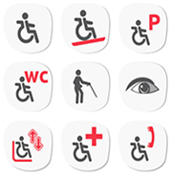

Slide 76
בטיחות אש
תפקידי רשות הכבאות וההצלה :
1 (לפעול לכיבוי דליקות, למניעת התפשטותן ולהצלת חיי אדם ורכוש מדליקות;
2(לפעול למניעת דליקות לפי חוק זה;
3 (לפעול לחילוץ ולהצלת לכודים;
4(לפעול באירוע חומרים מסוכנים לפי חוק זה;
5 (למלא תפקיד המוטל עליה כארגון עזר או כגוף הצלה בהתאם להוראות כל דין;
6 (לבצע פעולות נוספות לשם הצלת הנפש והרכוש, שלביצוען נדרש ציוד הנמצא בידי הרשות.

Slide 77
סמכויות מפקח
: לשם פיקוח על ביצוע הוראות לפי חוק זה, רשאי מפקח, לאחר שהזדהה ...
1 -לדרוש מכל אדם למסור לו את שמו ומענו ולהציג לפניו תעודת זהות או תעודה רשמית אחרת המזהה אותו;
2 -לדרוש מכל אדם הנוגע בדבר למסור לו כל ידיעה או מסמך "מסמך" – לרבות פלט הדרושים לו לשם הפיקוח; בפסקה זו, כהגדרתו בחוק המחשבים;
3 -לערוך בדיקות, מדידות או ליטול דגימות של חומרים או ציוד, וכן למסור את המדידות והדגימות למעבדה, לשמור אותן או לנהוג בהן בדרך אחרת;
4-להיכנס בכל עת סבירה לכל נכס*.

Slide 78
חוק התכנון והבנייה
חוק התכנון והבנייה (דיני התכנון והבנייה) – עוסקים ביחסים שבין הפרט לבין רשויות השלטון ולפיכך מיקומם הינו כחלק ממערכת המשפט הציבורי והמשפט הפלילי. יחד עם זאת, קיימת זיקה בין דיני התכנון והבנייה ודיני הכבאות (חוק הרשות הכבאות).
תקנות התכנון והבניה (בקשה להיתר, תנאיו ואגרות) –  תקנה 11א' – " נספח תיאור אמצעים לבטיחות אש".  תוספת השניה לתקנות התכנון והבניה (בקשה להיתר, תנאיו ואגרות), התש"ל –1970 - חלק ג' – בטיחות אש בבניינים .

Slide 79
הגדרות
"בנין" — כל מבנה, בין שהוא בנוי אבן ובין שהוא בנוי בטון, טיט, ברזל, עץ או כל חומר אחר, לרבות
-(1 )כל חלק של מבנה כאמור וכל דבר המחובר לו חיבור של קבע;
- (2 )קיר, סוללת עפר, גדר וכיוצא באלה הגודרים או תוחמים, או מיועדים לגדור, או לתחום, שטח קרקע או חלל;

Slide 80
"כניסה קובעת לבנין" - הכניסה הראשית לבנין או לגזרת הבנין שבה היא נמצאת, אשר פני מפלס רצפתה אינם גבוהים מ- 1.20 מטרים מעל פני הקרקע המתוכננים או מפני הרחוב או המדרכה הסמוכים לה, ושהגישה אליה היא באמצעות שביל, מדרגות או גשר כניסה, ישירות ממפלס הרחוב; אם קיימת יותר מכניסה אחת, הכניסה הקובעת היא הכניסה שנקבעה כזו בהיתר הבניה";

Slide 81
סיווג מבנים לפי גובה
"בניין נמוך (בניין א')" - בית יחיד או בית טורי, מבנה של דירה אחת או מספר דירות, לכל גובהו ,ובלבד שאף חלק משטחה של דירה אחת נמצא מעל שיטחה של דירה אחרת שבאותו מבנה.
"בניין רגיל (בניין ב')" - בניין שאינו בניין נמוך, בניין גבוה או בניין רב-קומות

Slide 82
"בנין גבוה (בניין ג')" – בנין שבו הפרש הגובה בין מפלס הכניסה הקובעת לבנין לבין מפלס הכניסה לקומה הגבוהה ביותר המיועדת לאכלוס, שהכניסה אליה דרך חדר מדרגות משותף, עולה על 13 מטרים.
"בנין רב קומות (בניין ד')" – בנין שבו הפרש הגובה בין מפלס הכניסה הקובעת לבנין לבין מפלס הכניסה לקומה הגבוהה ביותר המיועדת לאכלוס, שהכניסה אליה דרך חדר מדרגות משותף, עולה על 29 מטרים.

Slide 83
דרישות בטיחות – על פי גובה הבנין
בנין רגיל גובה עד 12.9 מ' ממפלס כניסה
דרכי גישה 4 מטר נטו
רדיוס סיבוב 16 מטר חיצוני 12 מטר פנימי
רחבות כיבוי 612X מ' למעט מגורים עד 7 מ' מעל מפלס הכניסה
מרחק רחבה מהבניין עד 12 מ'
ברזי שריפה "3
חדרי מדרגות פתוחים במידה שהמרחק מדלת דירה עד מוצא בטוח עד 30 מ'
פתחי שחרור עשן ח. מדרגות 2 פתחים 0.60 מ"ר + פתח אויר צח בק. קרקע
יציאה לגג לא חובה
מבואות עשן למעליות, מעלית אלונקה , פיר שחרור עשן לובי קומתי ללא
עמדות כיבוי אש כל קומה שניה

Slide 84
בנין גבוה 13 מ עד' 28.90מ' ממפלס כניסה
דרכי גישה 4 מטר נטו
רדיוס סיבוב 16 מטר חיצוני 12 מטר פנימי
רחבות כיבוי 612X מ' למעט מגורים עד 7 מ' מעל מפלס הכניסה
מרחק רחבה מהבניין עד 6 מ'
ברזי שריפה "3
חדרי מדרגות מוגן אחד
פתחי שחרור עשן ח. מדרגות 2 פתחים 0.80 מ"ר מנוגדים
יציאה לגג חובה
מבואות עשן למעליות, מעלית אלונקה ללא
פיר שחרור עשן לובי קומתי טבעי – 2 פתחים בחלק העליון
עמדות כיבוי אש כל קומה

Slide 85
בנין רב קומות 29 מ עד' 41.90 מ' ממפלס כניסה
דרכי גישה 4 מטר נטו
רדיוס סיבוב 16 מטר חיצוני 12 מטר פנימי
רחבות כיבוי 612X מ' למעט מגורים עד 7 מ' מעל מפלס הכניסה
מרחק רחבה מהבניין עד 6 מ'
ברזי שריפה "3 ראש כפול
חדרי מדרגות 2 מוגנים
פתחי שחרור עשן ח. מדרגות 2 פתחים 0.80 מ"ר ממונעים מנוגדים
יציאה לגג חובה – 2 חדרי המדרגות
מבואות עשן למעליות, מעלית אלונקה נדרש
פיר שחרור עשן לובי קומתי מאולץ – מפוח + 2 פתחים ממונעים בחלק העליון
עמדות כיבוי אש כל קומה בכל לובי

Slide 86
בנין גורד שחקים 42 מ' ומעלה ממפלס כניסה
דרכי גישה 4 מטר נטו
רדיוס סיבוב 16 מטר חיצוני 12 מטר פנימי
רחבות כיבוי 612X מ' למעט מגורים עד 7 מ' מעל מפלס הכניסה
מרחק רחבה מהבניין עד 6 מ'
ברזי שריפה "3 ראש כפול
חדרי מדרגות 2 מוגנים
פתחי שחרור עשן ח. מדרגות 2 פתחים 0.80 מ"ר ממונעים מנוגדים
יציאה לגג חובה – 2 חדרי המדרגות
מבואות עשן למעליות, מעלית אלונקה נדרש
פיר שחרור עשן לובי קומתי מאולץ – מפוח + 2 פתחים ממונעים בחלק העליון
עמדות כיבוי אש כל קומה בכל לובי

Slide 87
תקנה 11א' – " נספח תיאור אמצעים לבטיחות אש":
11א. (א) בעבור כל בניין, למעט בניין כמפורט בתקנת משנה (ב),
יוגש נספח תיאור אמצעים לבטיחות אש שבו יפורטו הנתונים שלהלן, כולם או חלקם, ככל שהם נוגעים לבניין לפי תקנות אלה:
( 1 )דרך גישה ורחבת היערכות לרכבי כבאות והצלה;
( 2 )תפוסה של כל קומה;
(3 )דרכי מוצא מן הבניין תוך פירוט כל מרכיביהן;
( 4 )חלוקת הבניין לאגפי אש;
( 5 )עמידות אש של חלקי הבניין השונים ומרכיביו;
( 6 )סיווג חומרי הבניה והגימור על פי תגובותיהם בשריפה;
( 7 )סידורי אספקת מים לכיבוי אש;
( 8 )סידורי שליטה בעשן מחלקי הבניין השונים;
(9 )מיקום ציוד כיבוי אש;

Slide 88
( 10 ) אזורים בבניין שבהם יש להתקין מערכות גילוי אש ועשן, מערכות כיבוי אש אוטומטי ומערכות כריזת חירום;
( 11 ) שלטי הכוונה בדרך המוצא ותאורת החירום;
( 12 ) מיקום לוח פיקוד כבאים הכולל מפסק חשמלי ראשי, מפסק הפעלת גנרטור חירום, מפסק הפעלת מערכות שליטה בעשן, לוח בקרה של מערכת גילוי וכיבוי אש ומערכת הפעלת כריזת חירום;
( 13 ) מיקום לוח חשמל המזין את מערכות החירום, מיקום מערכות גז, מעלית כבאים ומעלית נושאת אלונקה;
( 14 ) אם דרך המוצא כוללת מוצא אופקי שמתקיימים בו דרישות סימן ה' בפרק ב' לחלק ג', הנספח יכלול גם ניתוח הנדסי המסביר את תנועת האנשים דרך המוצא האופקי ופינוים אל מחוץ לבניין במקרה של שריפה או אירוע חירום אחר.

Slide 89
ציוד מגן אישי - תקנה
חובת העובד להשתמש בציוד מגן אישי שניתן לו: עובד חייב להשתמש בציוד מגן אישי שניתן לו, , לשמור אותו במצב תקין ונקי להחזירו מיד למעביד או לממונה על העבודה לשם החלפתו אם התגלה בו פגם או נזק

Slide 90
"ציוד מגן אישי" או "ציוד" ציוד שנועד לשימושו האישי של אדם בעבודה, בדרך של לבישה, הרכבה, חבישה או נשיאה ושתוכנן במיוחד להגנתו מפני סיכון העלול לפגוע בבטיחותו או בבריאותו, כמפורט בתוספת, לרבות אביזריו, ולמעט –
(1 )ציוד חירום והצלה;
(2 )ציוד ניטור, התראה או איתות המזהיר מפני סיכון או מטרד.

Slide 91
ציוד מגן אישי חייב להתאים לדרישות של ת"י ובהיעדר תקן כזה, לדרישות של תקן זר מוכר שאושר ע"י מפקח עבודה ראשי.

Slide 92
ציוד מגן אישי בסיסי
קסדת מגן - ראש
משקפי מגן – עיניים
אטמי אוזניים – אוזניים
מסיכת מילוט –הגנת נשימה בחירום
כפפות - ידיים - כפות ידיים
בגדים ארוכים – גוף
נעלי בטיחות – רגליים – כפות הרגליים

Slide 93
ציוד מגן אישי כל ציוד מגן אשר לובשים .... על הגוף יעזור בצימצום הסיכונים להם אנו נחשפים יהווה ככל האפשר מכשול מינימלי

Slide 94
ציוד מגן אשר בו נשתמש תלוי במשימה אותה יש לבצע יש לבדוק את הציוד לפני השימוש v ציוד לא תקין יש להחליף בתקין מייד חובה להשתמש בציוד מגן אישי המסופק לנו חובה לשמור עליו אין לגרום פגם / נזק לציוד מגן אישי

Slide 95
"ציוד מגן אישי" או "ציוד" ציוד שנועד לשימושו האישי של אדם בעבודה, בדרך של לבישה, הרכבה, חבישה או נשיאה ושתוכנן במיוחד להגנתו מפני סיכון העלול לפגוע בבטיחותו או בבריאותו, כמפורט בתוספת, לרבות אביזריו, ולמעט - )1 )ציוד חירום והצלה; )2 )ציוד ניטור, התראה או איתות המזהיר מפני סיכון או מטרד;

Slide 96
מתוך: תקנות הבטיחות בעבודה (עבודה בגובה), התשס"ז- 2007
"צמ"א להגנה מפני נפילה מגובה"- כמשמעותו בתקן ישראלי,, ת"י 1849 ;
שימוש בציוד מגן אישי להגנה מפני נפילה מגובה 9 .מבצע יוודא כי לצורך הגנת עובד המועסק בעבודה בגובה, ייעשו פעולות אלה: )6 )ייערכו בדיקות תקינות ושלמות של מערכות הצמ"א, על רכיביהן ואבזריהן, על פי הוראות היצרן ובתדירות שקבע; נתגלה בציוד פגם לפני השימוש או במהלכו, יספק המבצע לעובד ציוד חלופי מתאים.

Slide 97
מתוך: תקנות הבטיחות בעבודה (עבודה בגובה), התשס"ז- 2007
מערכת צמ"א שהופעלה ובלמה נפילת גוף אדם או שנתגלה בה פגם, כאמור בפסקה (6 ), תוצא משימוש לצורך בדיקה והחלפת מכללים לפי הצורך; הבדיקה תיעשה במרכז תיקונים שהרשה היצרן; סופג אנרגיה חד- פעמי יוחלף לאחר בלימת נפילה;

Slide 98
.נפילה רצינית ופגיעה אין להשתמש במוצר אחרי נפילה רצינית או פגיעה קשה )נפילה של המוצר או פגיעה במוצר(. למרות שלא נראים סימנים חיצוניים, עיוות מסוים יכול לפגום בפעולת המוצר או לגרום לפגיעה פנימית המחלישה את חוזק המוצר. אל תהססו לפנות לחברת לפידות או ליצרן בכל מקרה של ספק.

Slide 99

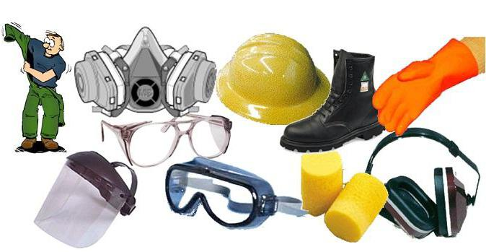

Slide 100
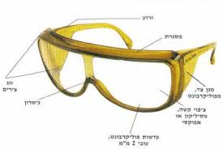


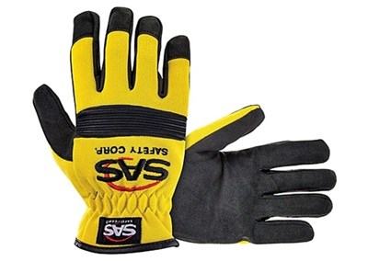
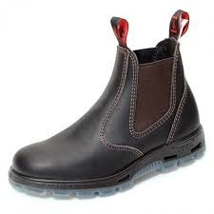

Slide 101

תודה על ההקשבה

Slide 102
פריסת שני תכנים עם טבלה
קבוצה 2 | קבוצה 1 | שיעור
95 | 82 | שיעור 1
88 | 76 | שיעור 2
90 | 84 | שיעור 3
נקודת התבליט הראשונה כאן
נקודת התבליט השניה כאן
נקודת התבליט השלישית כאן

Slide 103
פריסת שני תכנים עם SmartArt
שלב 1
שלב 2
תיאור משימה
תיאור משימה
תיאור משימה
שלב 3
נקודת התבליט הראשונה כאן
נקודת התבליט השניה כאן
נקודת התבליט השלישית כאן

Slide 104
הוסף כותרת שקופית - 1

Slide 105
הוסף כותרת שקופית - 2

Slide 106
הוסף כותרת שקופית - 3

Slide 107
הוסף כותרת שקופית - 4

Slide 108
הוסף כותרת שקופית - 5

